Slide 1
I QUADRILATERI
Ins. Carmela Sarpa
Classi 4D/E

Slide 2
Obiettivi:
Saper discriminare figure piane e gli elementi che le compongono (lati, altezze, basi, assi di simmetria).
Disegnare, analizzare e classificare le principali figure geometriche.
Disegnare e costruire modelli delle principali figure geometriche piane

Slide 3
Punti di forza
Intuito e prontezza ad iniziare attività nuove in DAD
Punti di debolezza
Occorre convincere gli studenti che la Geometria è una disciplina realmente utile per la costruzione delle conoscenze e delle competenze essenziali del loro corso di studi.

Slide 4
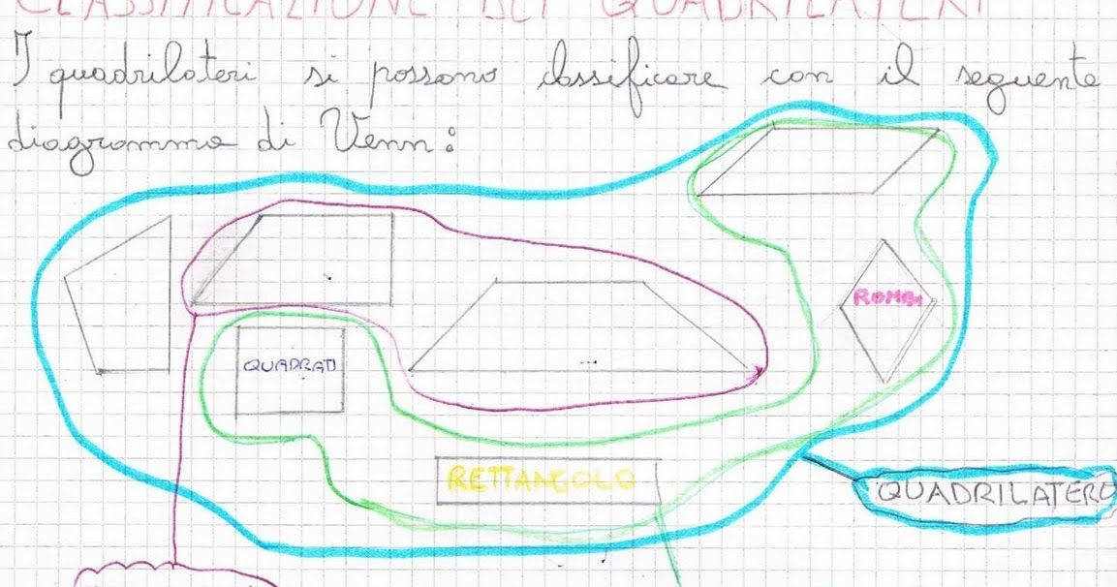
Iniziamo col diagramma di venn IniziamoVennVE
Si inizia con il diagramma di Venn

Slide 5
Gli alunni si sono divertiti a ritagliare alcune strisce di carta avente forma di triangolo e rettangolo e a sovrapporre per creare dei quadrilateri.

Slide 6
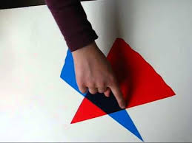

Slide 7
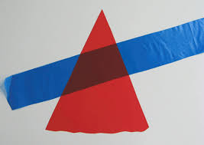

Slide 8
Dopo abbiamo deciso di creare un lapbook con questi materiali:
cartoncini di colori diversi, colla, forbici, tanta pazienza, creatività e ingegno
Questi sono i risultati

Slide 12
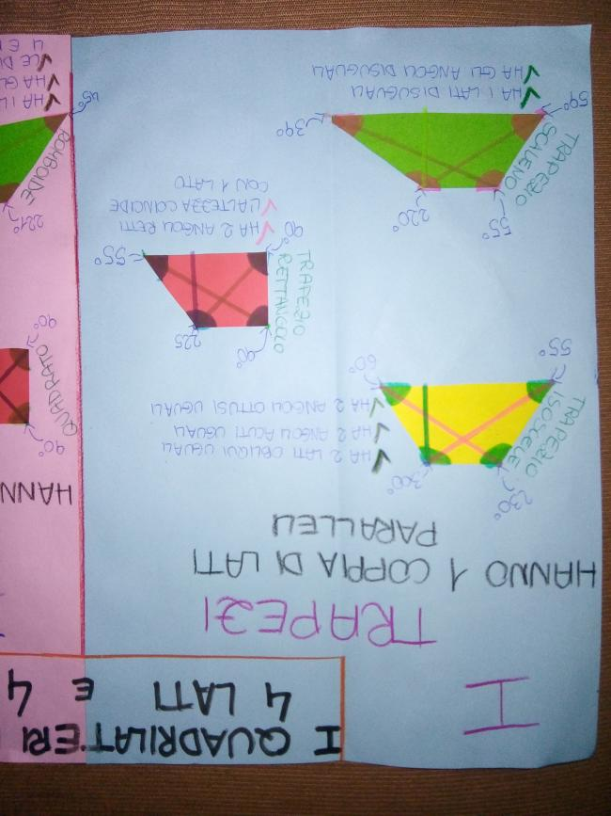

Slide 17
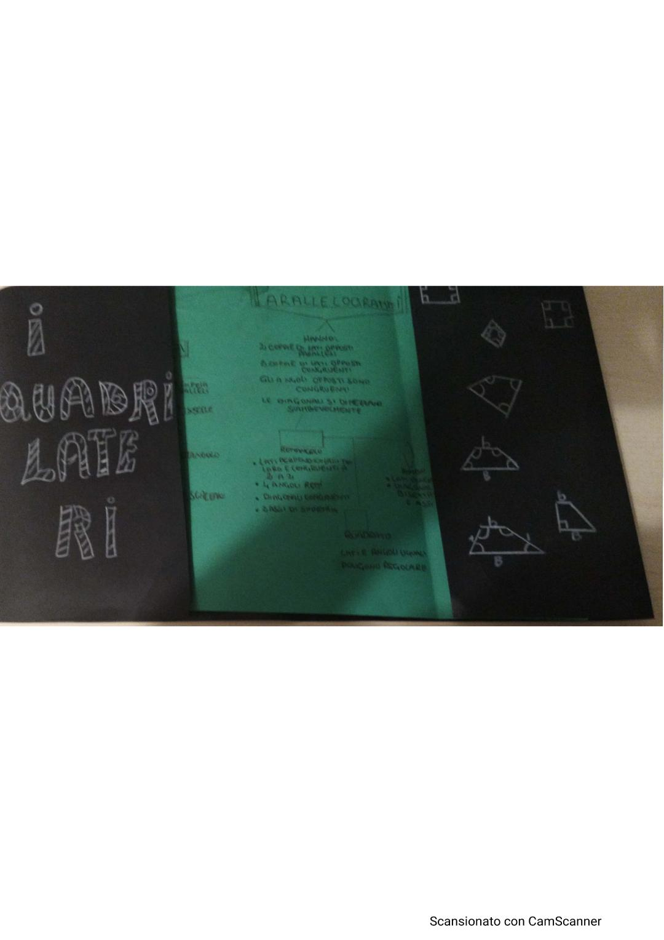

Slide 18
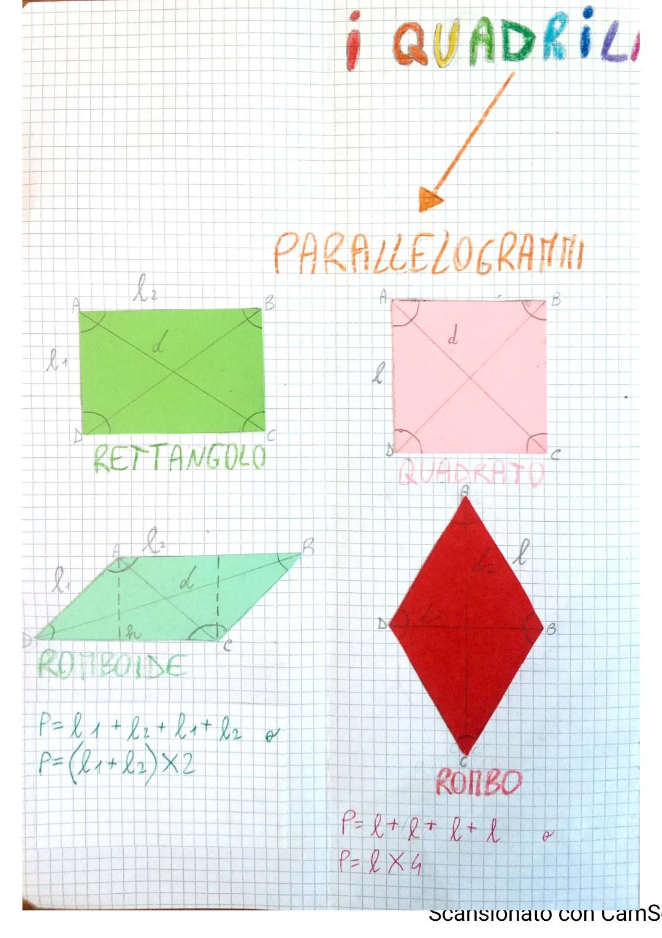

Slide 19
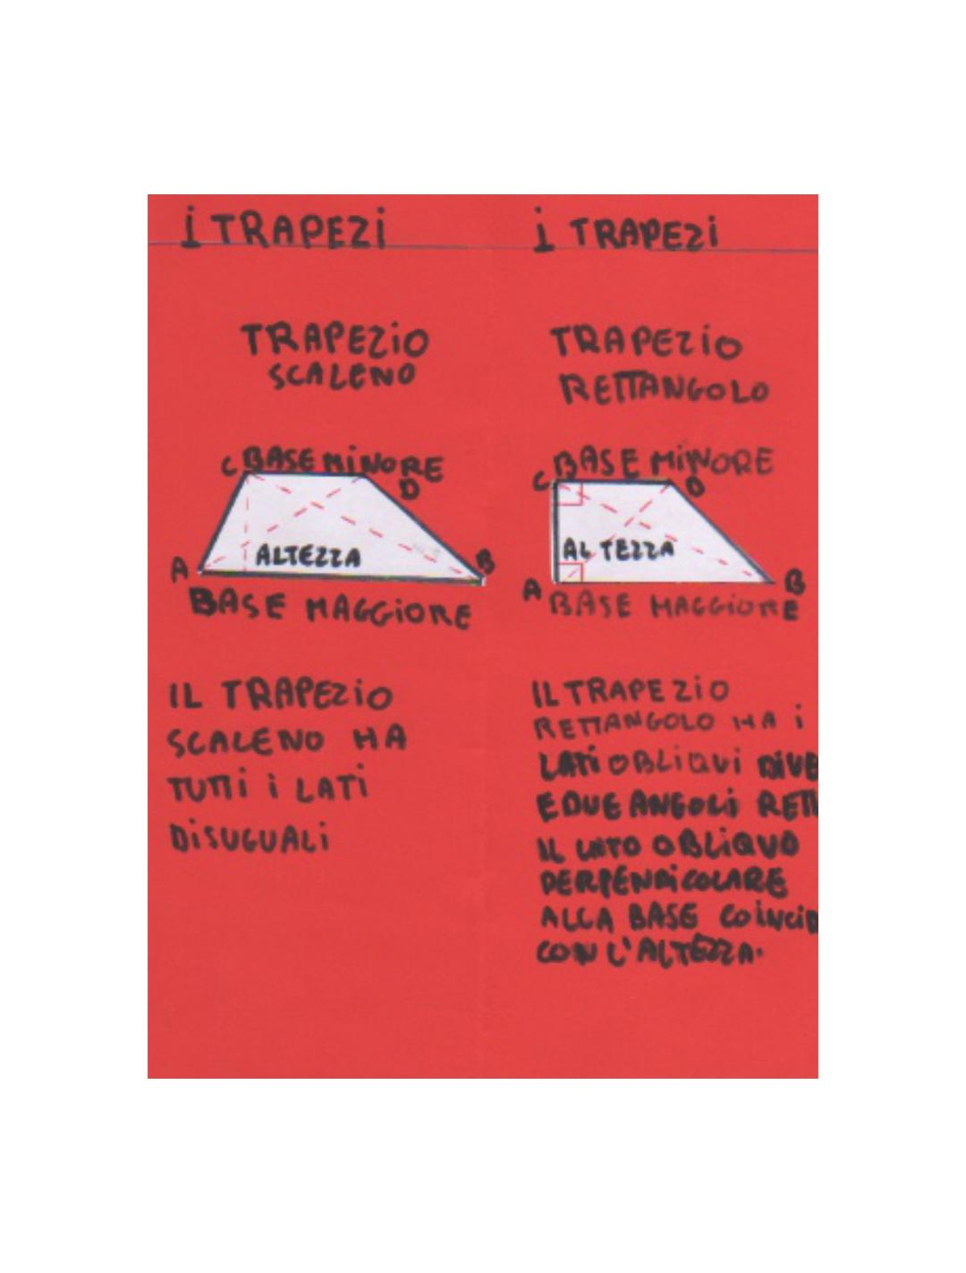

Slide 21
Come ultima attività ho proposto agli alunni Geogebra, un software per imparare e capire meglio la geometria dinamica che permette la costruzione di punti, vettori, segmenti, rette, figure geometriche, modificandoli in tempo reale.

